Slide 1
Introducción a la programación con java se
Informática
Noviembre de 2021

Slide 2
ORIENTACIÓN A OBJETOS I

Slide 3
INTRODUCCIÓN A LA PROGRAMACIÓN CON JAVA SE
El paradigma
Competencias:
Conocer el paradigma de la programación orientada a objetos (POO)
Conocer los conceptos de clase, instanciar y objetos

Slide 4
INTRODUCCIÓN A LA PROGRAMACIÓN CON JAVA SE
Introducción
A continuación, conoceremos la evolución del desarrollo para lograr llegar a lo que actualmente se conoce como el Paradigma de Programación Orientada a Objetos (POO).
Haremos una pincelada muy breve de lo que es la historia del desarrollo hasta llegar a esto y lograremos entender por qué y cómo se llegó a este paradigma y porqué es tan popular.
Además, vamos a analizar cada una de las partes que lo componen y vamos a lograr entender cómo funciona, hasta que podamos ser capaces de desarrollar utilizándolo.

Slide 5
INTRODUCCIÓN A LA PROGRAMACIÓN CON JAVA SE
Una pincelada de historia
Tradicionalmente el desarrollo de software se estructuraba en una pieza de código secuencial o lineal, que, a partir de condiciones, goto, ciclos y otras herramientas formaba un algoritmo que entregaba uno más resultados, a veces, eran tan grandes que lograban hacer grandes cosas, pero se vuelve algo imposible de entender cuando crece demasiado debido a la complejidad de la problemática que resuelven y es casi imposible seguir el hilo de cada uno de sus piezas, por eso se llama espagueti.
Veamos un ejemplo básico y muy fácil de entender.
.

Slide 6
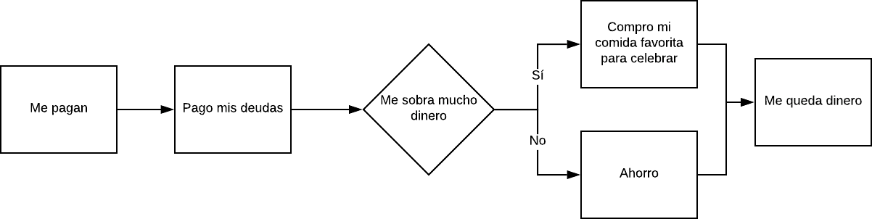
INTRODUCCIÓN A LA PROGRAMACIÓN CON JAVA SE
Ejemplo de desarrollo del Espagueti
.

Slide 7
INTRODUCCIÓN A LA PROGRAMACIÓN CON JAVA SE
Los objetos
Cuando hablamos de objetos, es necesario entender que nos estamos refiriendo a todo tipo de objetos que podamos ver incluso en el mundo real, los cuales tienen atributos y comportamientos, el ejemplo más usado es el de un Automóvil.
Cuando hablamos de un Automóvil, podemos ver atributos o propiedades tales como color, marca, modelo y todas esas características del objeto que lo hacen mantener un estado único que lo diferencia de otros objetos.
Además de las propiedades, mencionamos que los objetos tienen un comportamiento, con esto nos referimos a lo que el objeto puede hacer, como Avanzar, Retroceder, Encenderse, entre otras.
.

Slide 8
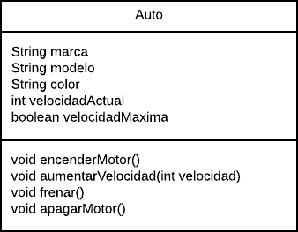
INTRODUCCIÓN A LA PROGRAMACIÓN CON JAVA SE
Las clases
Veamos cómo sería nuestro objeto Auto con sus atributos. Primero vamos a planificar cómo será:
Atributos y métodos del objeto Auto (Diagrama UML)
.

Slide 9
INTRODUCCIÓN A LA PROGRAMACIÓN CON JAVA SE
Creando la clase Auto en java (class Auto)
.
public class Auto{
String marca;
String modelo;
String color;
int velocidadActual;
boolean motorEncendido;
}

Slide 10
INTRODUCCIÓN A LA PROGRAMACIÓN CON JAVA SE
¿Qué son la clases?
Veámoslo así: dentro del mundo tenemos muchos tipos de auto, muchos tipos de bicicletas, muchos tipos de teclado, de teléfonos, etc.
Todos estos tienen las mismas funcionalidades, pero tienen diferentes características, es decir, si lo llevamos a nuestro objeto Auto, podemos tener muchos autos de diferentes marcas, diferentes modelos, diferentes colores, etc.
Pero todos estos diferentes autos, hacen lo mismo, Avanzar, Retroceder y Frenar.
Entonces, se puede decir que las clases son plantillas en las que nos basamos para crear objetos.
.

Slide 11
INTRODUCCIÓN A LA PROGRAMACIÓN CON JAVA SE
Las instancias
Cuando tenemos un auto en específico, es porque ya pasamos por una fase de construcción del objeto, ya podemos decir que el auto tiene un color, una marca y todos sus atributos definidos, en programación, a esto se le llama estado o instancia de una clase.
Podemos decir entonces que una instancia, es una forma de representar una clase, "dándole vida" a esta en forma de objeto .

Slide 12
INTRODUCCIÓN A LA PROGRAMACIÓN CON JAVA SE
Manipulando instancias
Competencias:
Crear e instanciar clases mediante su constructor
Crear métodos
Crear clases
Introducción
A continuación, vamos a aprender lo que son los métodos de instancia, a instanciar clases mediante su constructor y a modificar sus atributos mediante métodos.
Aprenderemos también un poco de dos modificadores de acceso, public y private y experimentaremos un poco con ellos.

Slide 13
INTRODUCCIÓN A LA PROGRAMACIÓN CON JAVA SE
Los métodos
Son porciones de código que realizan una o más operaciones dentro del programa. En java, deben estar escritos dentro de una clase, tener un nombre único dentro de esa clase y deben tener la siguiente forma.
Donde:
public void nombreDelMetodo() {
// líneas de código
// implementación del método
}

Slide 14
INTRODUCCIÓN A LA PROGRAMACIÓN CON JAVA SE
Donde:
public: indica visibilidad del método dentro del programa
void: indica que es un método estático, hace algo sin retorno
nombreDelMetodo: nombre asignado, lo ideal es que sea “referencial”
( ): indicamos que es un método que puede recibir parámetros

Slide 15
INTRODUCCIÓN A LA PROGRAMACIÓN CON JAVA SE
En el ejemplo anterior, tendríamos:
public class Auto{
String marca; String modelo; String color;
int velocidadActual;
boolean motorEncendido;
public void encenderMotor(){
motorEncendido = true;
}
public void aumentarVelocidad(int velocidad){
velocidadActual = velocidadActual + velocidad;
}

Slide 16
INTRODUCCIÓN A LA PROGRAMACIÓN CON JAVA SE
Los constructores
Vamos a continuar agregando código a nuestro objeto, el necesario para crear una instancia de nuestro auto.
En esta porción de código se omitió lo que estaba antes de "public Auto(){}" para no ocupar tanto espacio.
Al agregar constructor esto al código, es la que nos servirá para instanciarla y es conocida como constructor
public class Auto{
...
public Auto(){
}
}

Slide 17
INTRODUCCIÓN A LA PROGRAMACIÓN CON JAVA SE
Los constructores
Los constructores, son parte fundamental de cualquier clase en Java, ya que es un método especial que tiene el mismo nombre que la clase y nos genera una instancia de la misma, al ser un método público, se puede llamar desde cualquier parte del programa, pero a diferencia de otros métodos, y lo que lo hace ser tan especial
En java existen dos tipos de constructores: con parámetros (estándar) y sin parámetros

Slide 18
INTRODUCCIÓN A LA PROGRAMACIÓN CON JAVA SE
Constructor estándar
El que acabamos de agregar, es un constructor estándar y se caracteriza por crear una instancia con los valores por defecto en todos sus atributos.
Como no hemos asignado ningún valor por defecto.

Slide 19
INTRODUCCIÓN A LA PROGRAMACIÓN CON JAVA SE
Constructor con parámetros
La diferencia con el constructor estándar, es que recibe los valores de uno o más atributos de la clase a instanciar. Este constructor, es en realidad una sobrecarga del constructor estándar. Más adelante veremos el concepto de sobrecarga.
Vamos a agregar un constructor con parámetros a nuestra clase Auto, que contenga un valor para cada atributo de nuestra clase:
En nuestra clase Auto, tendríamos

Slide 20
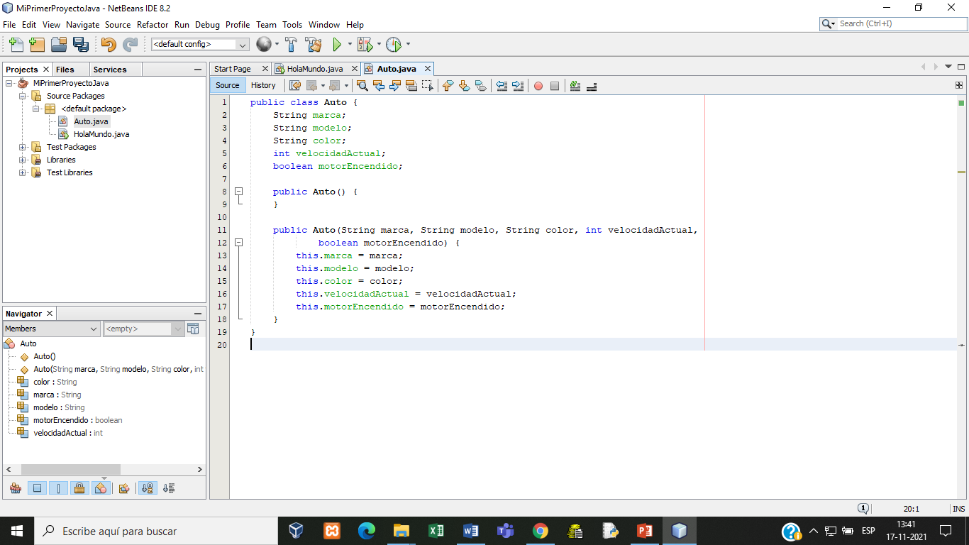
INTRODUCCIÓN A LA PROGRAMACIÓN CON JAVA SE

Slide 21
INTRODUCCIÓN A LA PROGRAMACIÓN CON JAVA SE
En la imagen anterior, se observa:
Líneas 1 y 19: inicio y término de clase
Líneas 2 a la 6: declaración de los atributos de la clase Auto
Líneas 8 y 9: declaración del constructor sin parámetros
Líneas 11 a la 18: declaración del constructor con parámetros
La sentencias “this” nos permite identificar el atributo de la clase del parámetro que recibe el constructor. Por buenas prácticas de programación se usa el mismo nombre (this hace la diferencia)
En este ejemplo se declaran dos constructores, esto se llama sobrecarga

Slide 22
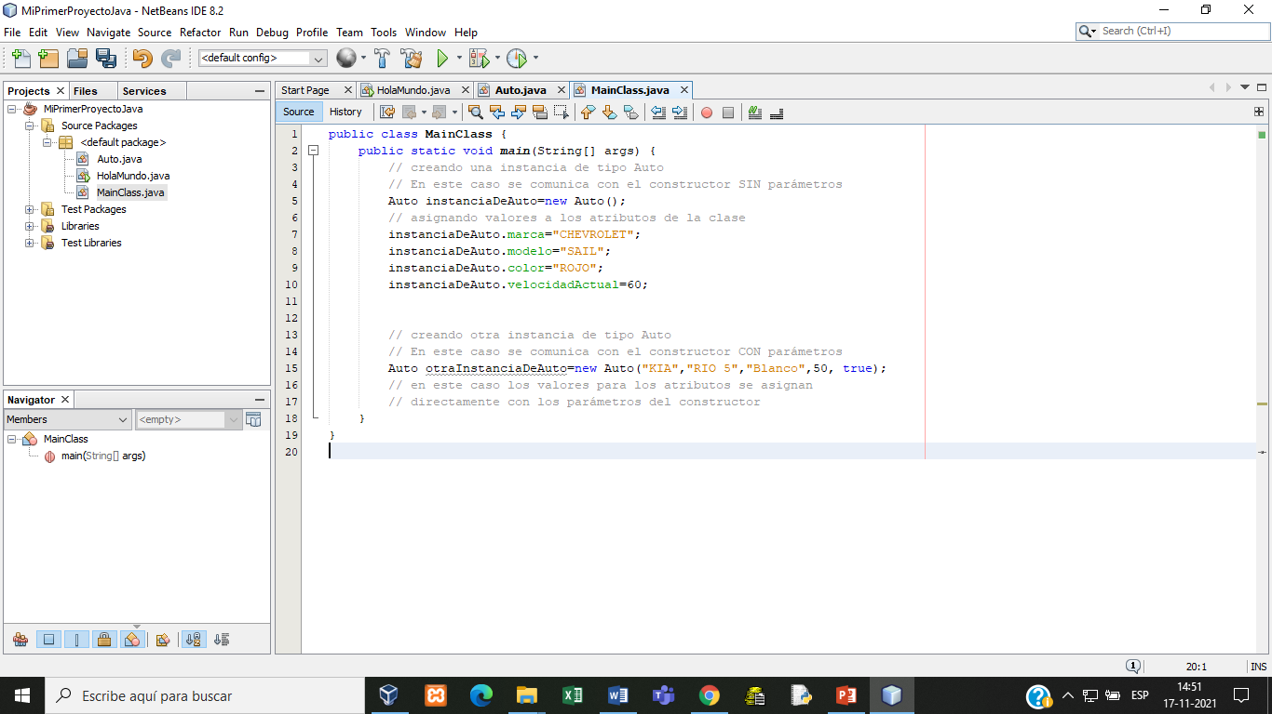
INTRODUCCIÓN A LA PROGRAMACIÓN CON JAVA SE
Vamos a probar nuestro auto
Ahora que ya tenemos nuestra Clase Auto lista, vamos a crear un nuevo archivo tipo class, con un método Main, llamado MainClass

Slide 23
INTRODUCCIÓN A LA PROGRAMACIÓN CON JAVA SE
Encapsulamiento
Competencias
Conocer modificadores de acceso, de clase y métodos
Conocer accesadores y mutadores como el acercamiento correcto al modificar el estado de un objeto respetando el principio de encapsulación
Introducción
A continuación, vamos a aprender lo que son los métodos de instancia, a instanciar clases mediante su constructor y a modificar sus atributos mediante accesadores y mutadores a través del aprendizaje del concepto de encapsulamiento de las clases, lo que nos permitirá también, aprender buenas prácticas del desarrollo y a aplicar reglas de negocio usando estas buenas prácticas.
Conoceremos también un par de modificadores de acceso y experimentaremos un poco con ellos

Slide 24
INTRODUCCIÓN A LA PROGRAMACIÓN CON JAVA SE
Modificadores de acceso
Los modificadores de acceso son un conjunto de palabras reservadas de Java que se encargan de establecer la visibilidad de las clases y sus elementos a nivel de programa, para otras clases.
Estos pueden ser: public, private o default
La siguiente es una tabla con los modificadores de acceso:
Desde | public | default | private
La misma clase | Si | Si | Si
Otra clase, mismo paquete | Si | Si | No
Clase de otro paquete | Si | No | No

Slide 25
INTRODUCCIÓN A LA PROGRAMACIÓN CON JAVA SE
¿Qué es y qué ventaja tiene el encapsulamiento?
El encapsulamiento es un principio de Java que dicta que los atributos de una clase sean tratados a través de métodos públicos y nunca directamente. Estos métodos son accesadores y mutadores para atributos, más conocidos como Getter (Accesador) y Setter (Mutador).
Esto sirve para prevenir errores inesperados por una mala intervención de los atributos de una instancia del modelo del programa.
Por ejemplo, si tuviésemos que desarrollar una aplicación con nuestra clase Auto, pero el cliente nos dice que si uno de los autos apaga su motor mientras el auto está en movimiento, podría romperse una pieza del sistema del Auto, por ende, el cliente quiere prevenir que sus Autos se descompongan y que no se pueda apagar el motor hasta que el auto esté detenido.

Slide 26
INTRODUCCIÓN A LA PROGRAMACIÓN CON JAVA SE
¿Qué es y qué ventaja tiene el encapsulamiento?
El encapsulamiento es un principio de Java que dicta que los atributos de una clase sean tratados a través de métodos públicos y nunca directamente. Estos métodos son accesadores y mutadores para atributos, más conocidos como Getter (Accesador) y Setter (Mutador).
Esto sirve para prevenir errores inesperados por una mala intervención de los atributos de una instancia del modelo del programa.
Por ejemplo, si tuviésemos que desarrollar una aplicación con nuestra clase Auto, pero el cliente nos dice que si uno de los autos apaga su motor mientras el auto está en movimiento, podría romperse una pieza del sistema del Auto, por ende, el cliente quiere prevenir que sus Autos se descompongan y que no se pueda apagar el motor hasta que el auto esté detenido.

Slide 27
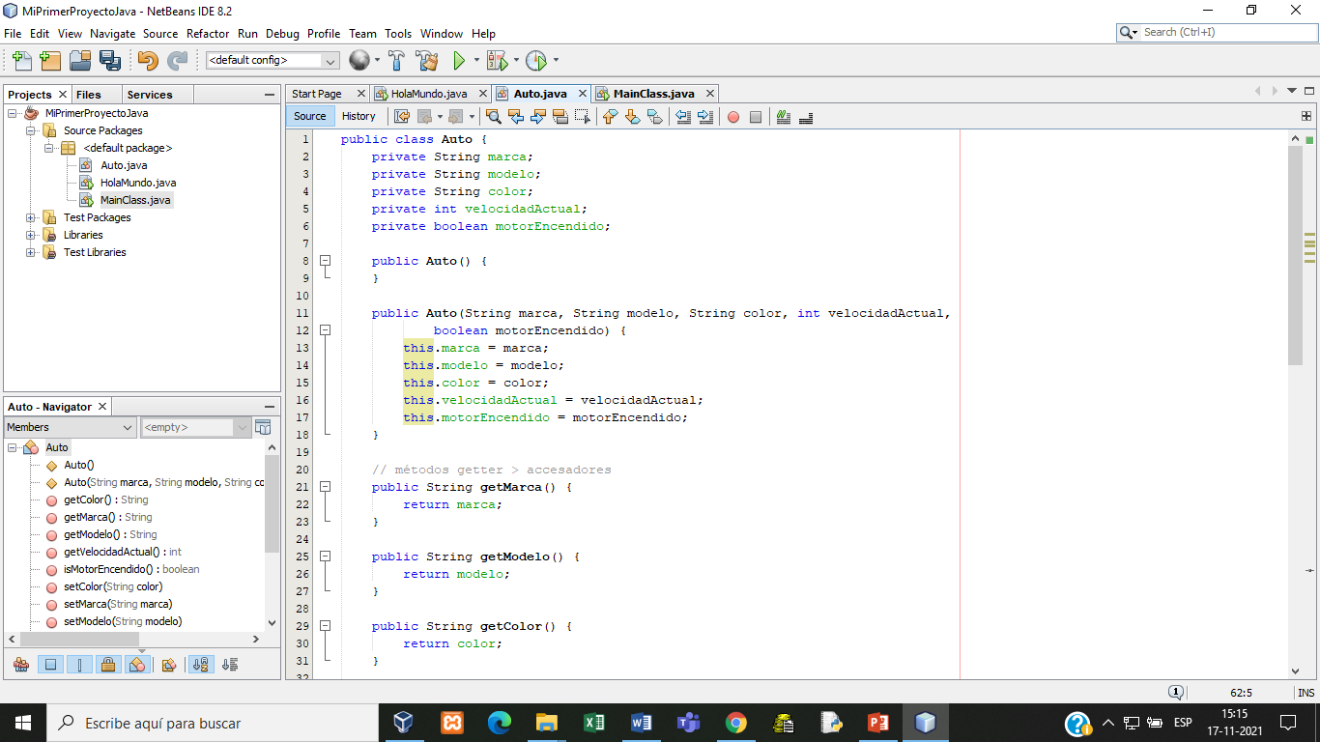
INTRODUCCIÓN A LA PROGRAMACIÓN CON JAVA SE
Creando atributos privados y los métodos getter y setter
Atributos privados

Slide 28
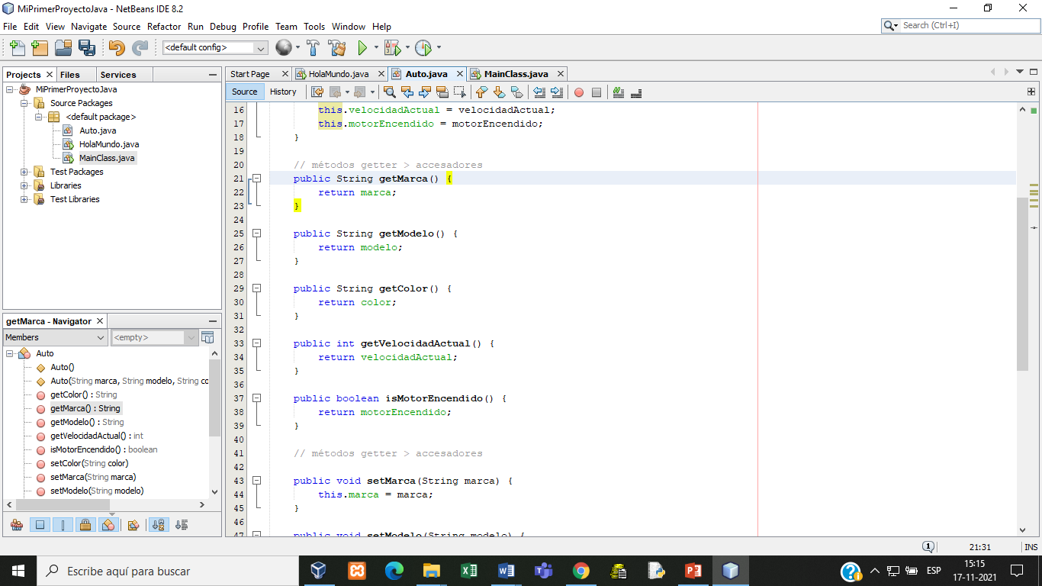
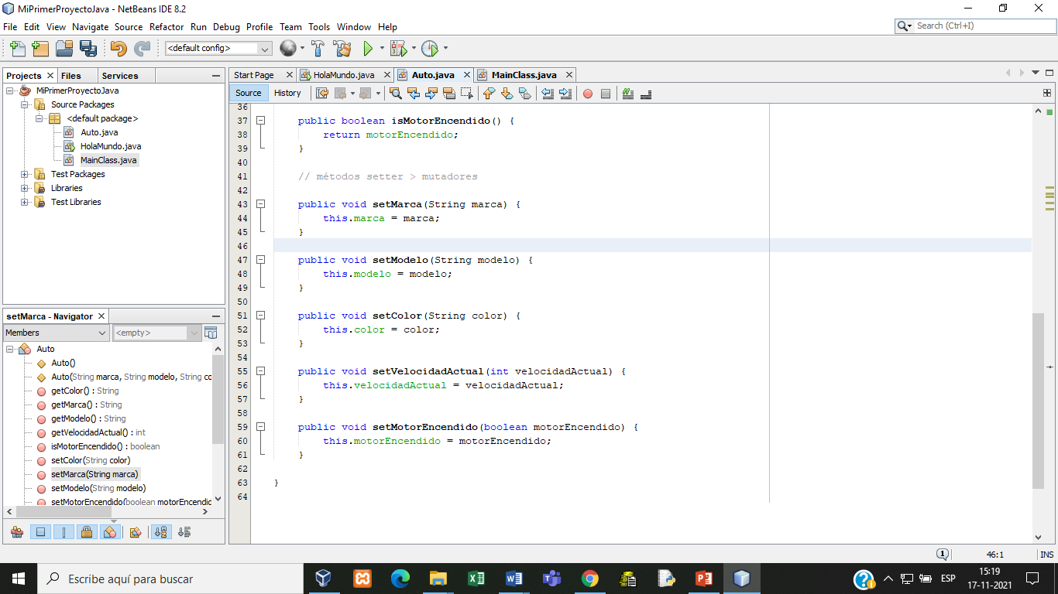
INTRODUCCIÓN A LA PROGRAMACIÓN CON JAVA SE
Creando atributos privados y los métodos getter y setter
Getter y Setter

Slide 29
INTRODUCCIÓN A LA PROGRAMACIÓN CON JAVA SE
El MainClass quedaría:
public static void main(String[] args) {
//Creamos la instancia
Auto instanciaAuto = new Auto();
//Encendemos el motor y aceleramos hasta 100 instanciaAuto.setMotorEncendido(true); instanciaAuto.setVelocidadActual(100);
//Intentamos apagar el motor instanciaAuto.apagarMotor();
//Vamos a imprimir el estado de nuestra instancia:
System.out.println("Auto: ");
System.out.println("Velocidad: "+instanciaAuto.getVelocidadActual()); System.out.println("Motor Encendido: "+instanciaAuto.getMotorEncendido());
}

